Slide 1
MURKA DARI KASIH ILAHI
Pelajaran ke-5, Triwulan I
Tahun 2025

Slide 2
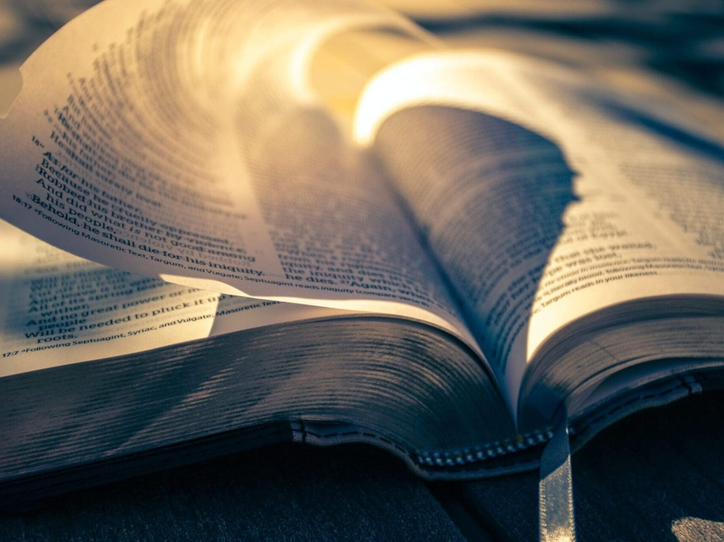
MAZMUR 78 : 38
“Tetapi Ia bersifat penyayang, Ia mengampuni kesalahan mereka dan tidak memusnahkan mereka; banyak kali Ia menahan murka-Nya dan tidak membangkitkan segenap amarah-Nya.”

Slide 3
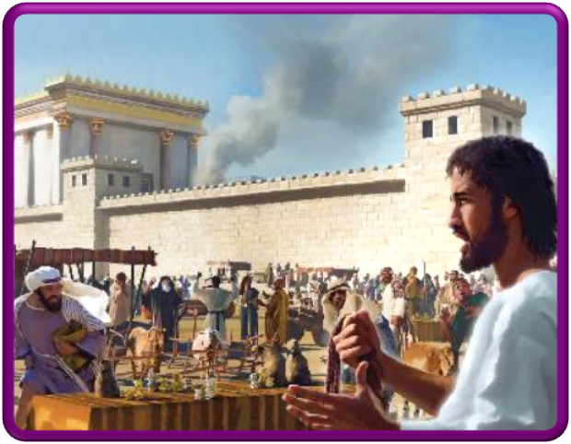
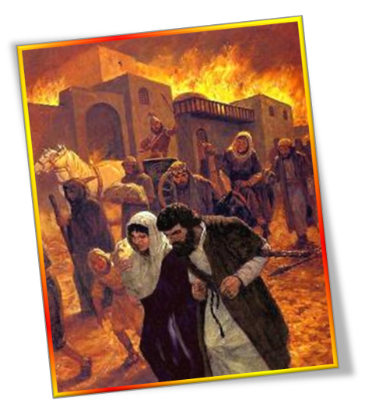
Murka Allah adalah tanggapan-Nya yang kudus dan sabar terhadap dosa : Murka Allah tidak didasarkan pada inisiatif yang sewenang-wenang, tidak terkendali, atau penuh dendam.
Murka Allah adalah kemarahan yang penuh kasih dan kebenaran : Dalam Kitab Suci kita menemukan gambaran yang jelas tentang murka Allah, sebagai kemarahan yang penuh kasih dan kebenaran terhadap penindasan dan penderitaan umat-Nya

Slide 4
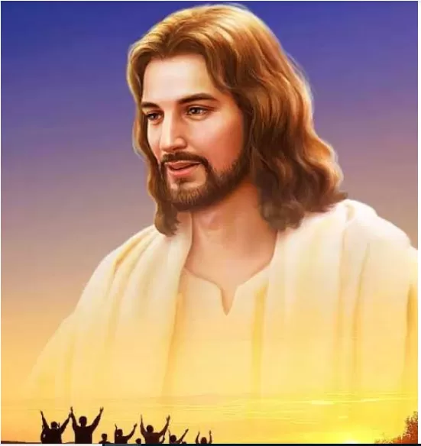
BERDUKA KARENA KEJAHATAN Minggu, 26 Januari 2025
Allah membenci kejahatan karena kejahatan selalu menyakiti makhluk ciptaan-Nya.
Dalam narasi Kitab Suci, Allah berulang kali terpancing untuk marah melalui apa yang disebut oleh para ahli Kitab Suci sebagai siklus pemberontakan.

Slide 5
Siklus pemberontakan ini berlangsung sebagai berikut :
Manusia memberontak melawan Allah dan melakukan kejahatan, bahkan terkadang kekejaman yang sangat mengerikan, seperti mengorbankan anak dan kekejian lainnya di mata-Nya.
Allah menarik diri sesuai dengan keputusan manusia. Rakyat ditindas oleh negara-negara asing. Orang-orang berseru kepada Allah meminta pembebasan.
1

Slide 6
Allah dengan murah hati menyelamatkan orang-orang tersebut.
Manusia kembali memberontak melawan Allah, sering kali lebih parah dari sebelumnya.
Namun demikian, dalam menghadapi siklus kejahatan dan ketidaksetiaan yang mengerikan ini, Allah berulang kali menghadapi ketidaksetiaan manusia dengan kesetiaan yang tidak berkesudahan, kesabaran yang luar biasa, kasih karunia yang mengagumkan, dan kasih sayang yang mendalam.

Slide 7
2
Kemarahan Ilahi adalah respons kasih yang tepat terhadap kejahatan karena kejahatan selalu menyakiti orang yang dikasihi Allah.
3
Meskipun umat Allah berulang kali meninggalkan dan mengkhianati Allah, selama berabad-abad Allah terus dengan sabar melimpahkan kasih yang melampaui segala harapan yang masuk akal [Nehemia 9:7–33].

Slide 8
Mazmur 78:38
Tetapi Ia bersifat penyayang, Ia mengampuni kesalahan mereka dan tidak memusnahkan mereka; banyak kali Ia menahan murka-Nya dan tidak membangkitkan segenap amarah-Nya.

Slide 9
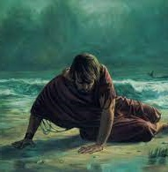
ALLAH LAMBAT UNTUK MARAH Senin, 27 Januari 2025
Tetapi hal itu sangat mengesalkan hati Yunus, lalu marahlah ia. Dan berdoalah ia kepada TUHAN, katanya: "Ya TUHAN, bukankah telah kukatakan itu, ketika aku masih di negeriku? Itulah sebabnya, maka aku dahulu melarikan diri ke Tarsis, sebab aku tahu, bahwa Engkaulah Allah yang pengasih dan penyayang, yang panjang sabar dan berlimpah kasih setia serta yang menyesal karena malapetaka yang hendak didatangkan-Nya.
Yunus 4:1-2

Slide 10
Reaksi Yunus terhadap kemurahan Allah dikatakan dalam dua cara:
Hal itu menunjukkan kekerasan hati Yunus sendiri. Ia sangat membenci bangsa Asyur karena apa yang mereka telah lakukan kepada Israel sehingga ia tidak ingin Allah menunjukkan kemurahan apa pun kepada mereka.
Kita harus berhati-hati untuk menghindari sikap yang sama seperti Yunus, meskipun hal tersebut sungguh dapat dimengerti. Dari antara semua orang, mereka yang telah menerima kasih karunia Allah harus menyadari betapa tidak layaknya mereka menerima kasih karunia itu. Dengan demikian, mereka seharusnya bersedia untuk meneruskan kasih karunia kepada orang lain.
1

Slide 11
Reaksi Yunus memperkuat betapa pentingnya kasih sayang dan anugerah Allah dalam karakter-Nya. Yunus begitu akrab dengan kemurahan Allah, sehingga justru karena Allah itu "pengasih dan penyayang" serta "panjang sabar dan berlimpah kasih setia" [Yunus 4:2]—Yunus tahu bahwa Allah akan menyesal menjatuhkan penghakiman terhadap Niniwe.
Allah memperlakukan semua orang dan semua bangsa dengan adil dan penuh belas kasihan.
2

Slide 12
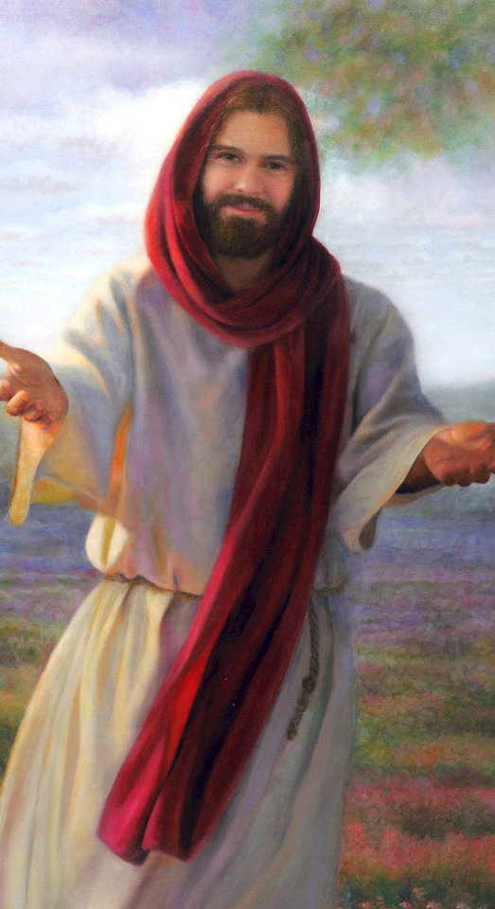
Frasa Ibrani "panjang sabar" secara harfiah dapat diterjemahkan sebagai "hidung panjang."
Dalam idiom Ibrani, kemarahan secara metaforis dikaitkan dengan hidung, dan panjangnya hidung secara metaforis menggambarkan berapa lama seseorang menjadi marah.
Dengan demikian, penyebutan Allah "berhidung panjang" menjelaskan bahwa Allah lambat marah dan panjang sabar.

Slide 13
Allah sangat panjang sabar, serta mencurahkan rahmat secara cuma-cuma dan limpah, namun tanpa membenarkan dosa atau menutup mata terhadap ketidakadilan.

Slide 14
KEMARAHAN YANG BENAR Selasa, 28 Januari 2025
Kemarahan yang tepat adalah respon kasih terhadap keadaan tertentu, contohnya :
Yesus marah Ketika Bait Suci dan upacara-upacara yang seharusnya melambangkan pengampunan Allah yang penuh anugerah dan penyucian-Nya terhadap orang-orang berdosa, malah digunakan untuk menipu dan menindas kelompok yang paling rentan. Yesus menyebutkan bahwa mereka menjadikan Bait Suci sebagai sarang penyamun [Matius 21:12-13].
1

Slide 15
Ketika orang-orang membawa anak-anak kecil kepada Yesus dan "murid-murid memarahi mereka," Yesus "sangat tidak senang“, secara harfiah berarti “marah.”
Dia berkata kepada mereka, “Biarkan anak-anak itu datang kepada-Ku" [Markus 10:13, 14].
2

Slide 16
Ketika orang-orang Farisi menunggu untuk menuduh Yesus melanggar hari Sabat dengan melakukan penyembuhan pada hari Sabat, Yesus bertanya kepada mereka, “Manakah yang diperbolehkan pada hari Sabat, berbuat baik atau berbuat jahat, menyelamatkan nyawa atau membunuh orang?" [Markus 3:4].
Dia "berdukacita karena kedegilan mereka dan dengan marah Ia memandang sekeliling-Nya kepada mereka," dan kemudian menyembuhkan orang tersebut [Markus 3:5].
3

Slide 17
Kemarahan Kristus di sini diasosiasikan dengan kesedihan atas kekerasan hati mereka, kemarahan karena kasih.
Bagaimanakah mungkin kasih tidak jengkel oleh kejahatan, apalagi ketika kejahatan menyakiti objek kasih itu?
Itulah ekspresi kasih Yesus.

Slide 18
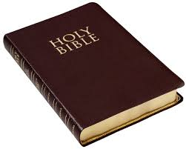
ALLAH TIDAK MENINDAS DENGAN KEMAUAN SENDIRI Rabu, 29 Januari 2025
Ratapan 3:32-33
Karena walau Ia mendatangkan susah, Ia juga menyayangi menurut kebesaran kasih setia-Nya. Karena tidak dengan rela hati Ia menindas dan merisaukan anak-anak manusia.

Slide 19
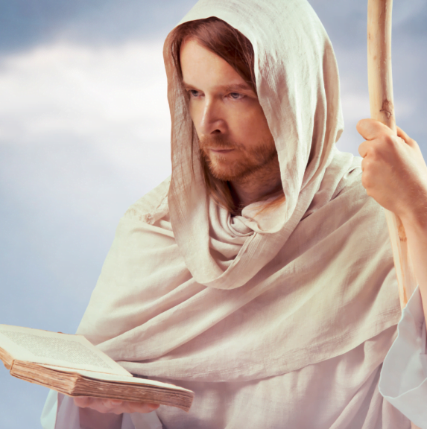
Jika tidak ada kejahatan, Allah tidak akan marah.
Kemarahan-Nya senantiasa hanya terhadap apa merugikan ciptaan-Nya.
Dia tidak ingin menghukum para pelaku kejahatan, namun kasih pada akhirnya membutuhkan keadilan.

Slide 20
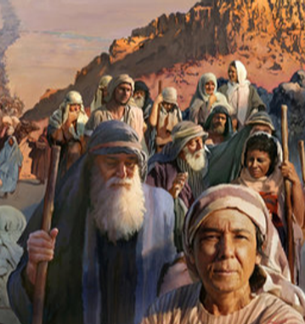
Menurut Ezra 5, setelah bangsa itu terus-menerus dan tidak berhenti membuat Allah marah, Dia akhirnya menarik diri dan "menyerahkan" bangsa itu “ke dalam tangan Nebukadnezar, raja negeri Babel” [Ezra 5:12].
Namun, Allah melakukan hal ini hanya setelah "tidak mungkin lagi ada pemulihan" [2 Tawarikh 36:16], dan Allah kemudian menghakimi Babel atas kehancuran besar yang menimpa Yehuda [Yeremia 51:24, 25, 44].

Slide 21
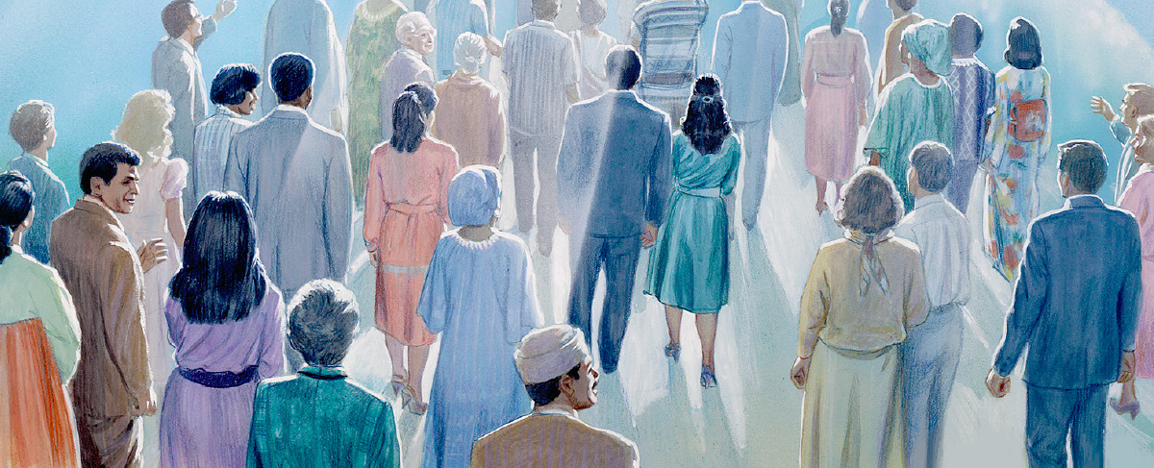
Kemarahan Allah terhadap kejahatan, yang pada akhirnya akan mencapai puncaknya dalam penghapusan segala kejahatan untuk selama-lamanya, berasal dari kasih-Nya kepada semua orang dan dari keinginan-Nya untuk kebaikan akhir alam semesta, yang juga mempunyai andil dalam seluruh pernyataan tentang dosa serta pemberontakan dan kejahatan.

Slide 22
MENUNJUKKAN KASIH SAYANG Kamis, 30 Januari 2025
Dalam Perjanjian Lama dan Perjanjian Baru, Allah menyatakan murka terhadap kejahatan karena kasih-Nya.
Murka Ilahi begitu mengerikan karena kejahatan yang keji dan merusak bertolak belakang dengan kebaikan serta kemuliaan Allah.
Pada akhirnya, tindakan Allah yang penuh kasih dalam memberantas kejahatan dari alam semesta juga secara efektif akan menghilangkan amarah dan kemurkaan.
Itu disebabkan karena tidak akan ada lagi ketidakadilan dan kejahatan.

Slide 23
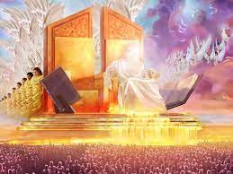
Allah mempunyai hak untuk menjatuhkan penghukuman, dan ketika Dia melakukannya, Dia selalu melakukannya dengan keadilan yang sempurna.
Roma 12:19 Saudara-saudaraku yang kekasih, janganlah kamu sendiri menuntut pembalasan, tetapi berilah tempat kepada murka Allah, sebab ada tertulis: Pembalasan itu adalah hak-Ku. Akulah yang akan menuntut pembalasan, firman Tuhan.

Slide 24
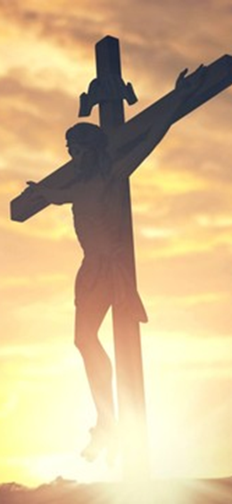
Meskipun Allah pada akhirnya memberikan penghukuman terhadap ketidakadilan dan kejahatan, Kristus telah memberikan jalan keselamatan bagi semua orang yang percaya kepada-Nya.
Memang benar, “Yesuslah yang menyelamatkan kita dari murka yang akan datang” [1 Tesalonika 1:10].
“Karena Allah tidak menetapkan kita untuk ditimpa murka, tetapi untuk beroleh keselamatan oleh Yesus Kristus, Tuhan kita” [1 Tesalonika 5:9].

Slide 25
KESIMPULAN
1
Allah berulang kali menghadapi ketidaksetiaan manusia dengan kesetiaan yang tidak berkesudahan, kesabaran yang luar biasa, kasih karunia yang mengagumkan, dan kasih sayang yang mendalam.
2
Mereka yang telah menerima kasih karunia Allah harus menyadari betapa tidak layaknya mereka menerima kasih karunia itu, sehingga mereka seharusnya bersedia untuk meneruskan kasih karunia kepada orang lain.
3
Kemarahan yang benar yang Yesus tunjukkan merupakan respon kasih-Nya terhadap keadaan tertentu dan kekerasan hati manusia.
4
Allah tidak ingin menghukum para pelaku kejahatan, namun kasih pada akhirnya membutuhkan keadilan.
5
Meskipun Allah pada akhirnya memberikan penghukuman terhadap ketidakadilan dan kejahatan, Kristus telah memberikan jalan keselamatan bagi semua orang yang percaya kepada-Nya.

